Slide 1

2조
StoryBoard
카페-인

Slide 2
Page 구성
메인페이지
About
Shop
Store
Contact
Login
Join
MyPage
Cart
상품조회
Coffee
원두
병커피
드립백
Notice
QnA
ID/PW찾기
회원가입
SNS로그인
일반
회원가입
SNS
회원가입
주문내역
배송조회
주문정보
회원정보
수정/탈퇴
배송지관리
장바구니수정
장바구니삭제
CheckOut
Food
케이크
베이커리
샌드위치
Goods
머그/텀블러
커피용품
액세서리
Review
Notes:
우선 주제를 선정 할 때 웹 개발이라는 큰 틀로 시작했기 때문에
웹에서 구현할 수 있는 대부분의 기능을 보여줄 수 있는게 쇼핑몰이라고 생각을 했고
그 중에서도 커피전문점, 또 그 안에서 프렌차이즈 커피전문점이라는 가정을 하고 쇼핑몰 주제를 정했습니다

Slide 3
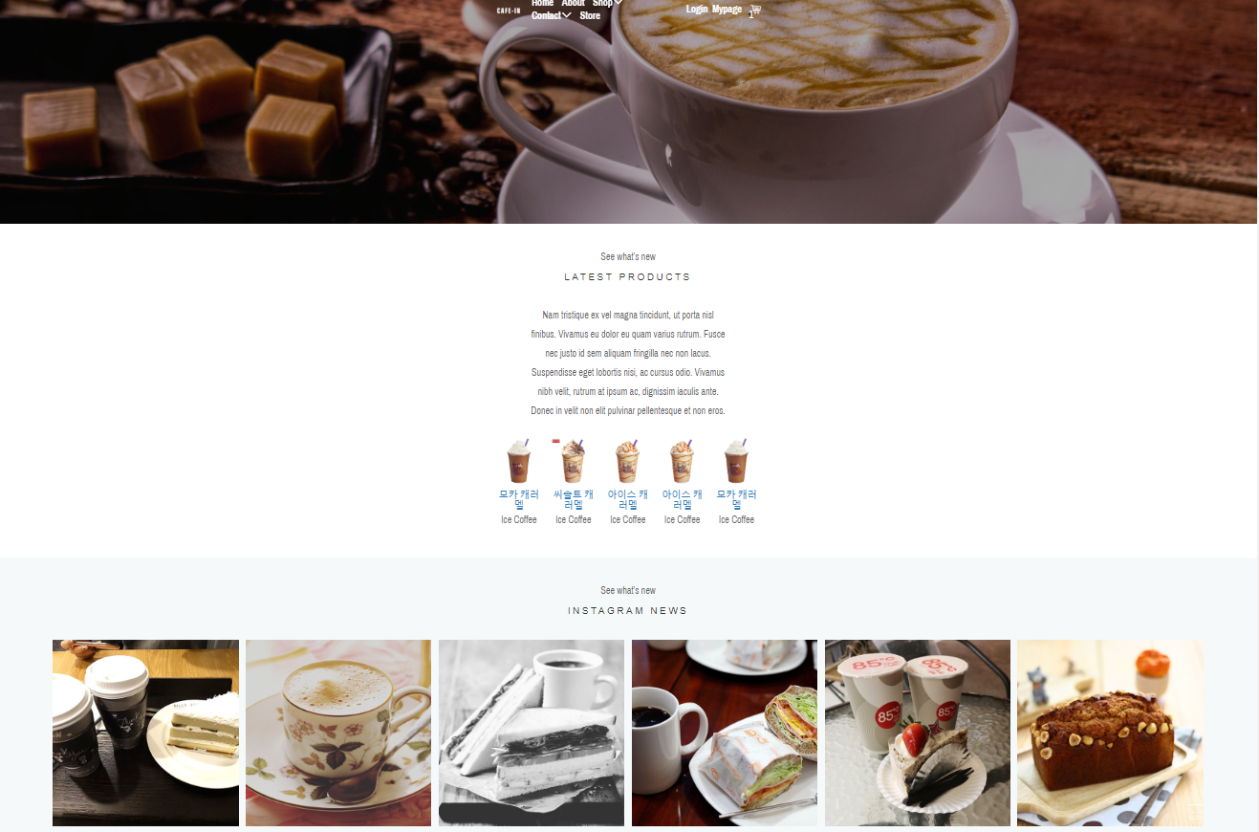
MainPage

Slide 4
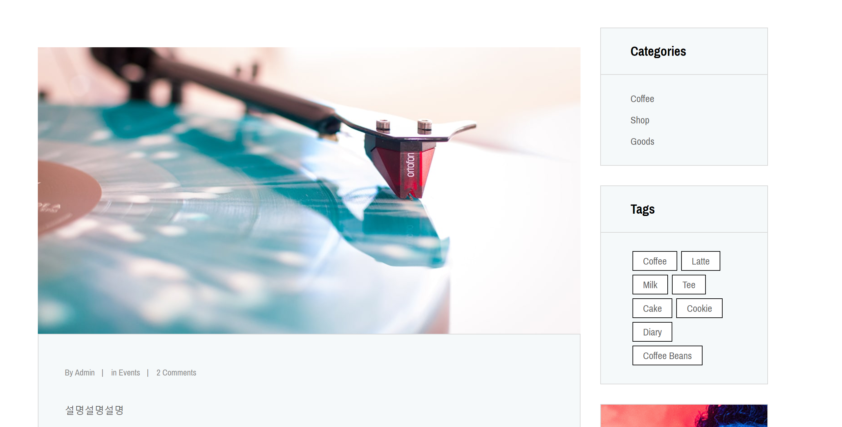
About
각 항목당 설명

Slide 5
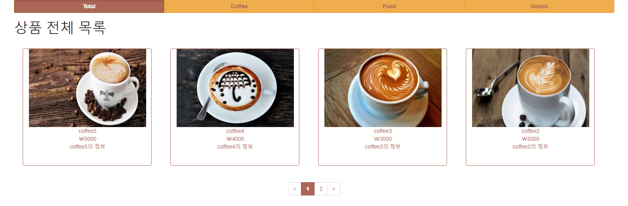
Shop_상품목록페이지
-상단에 header
-중간에 상품 목록 출력
-소 메뉴 클릭 시 클릭한 메뉴에 해당하는 상품 목록만 출력
-상품 중 하나 클릭 시
해당 상품 상세페이지로 이동
-페이지 기능
-하단에 footer
Header menu
footer

Slide 6
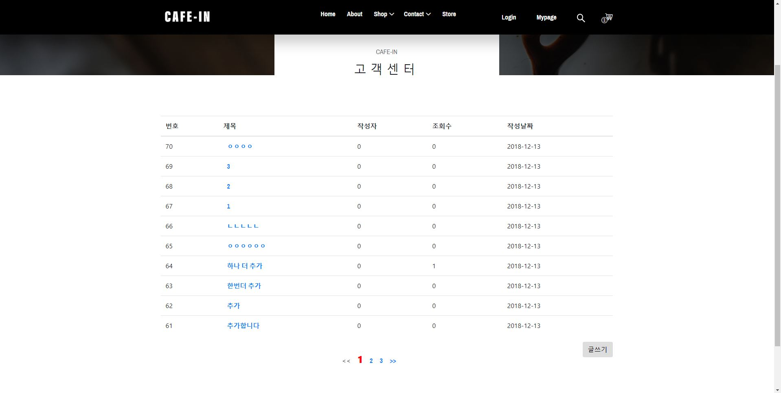
고객문의 페이지 - 목록

Slide 7
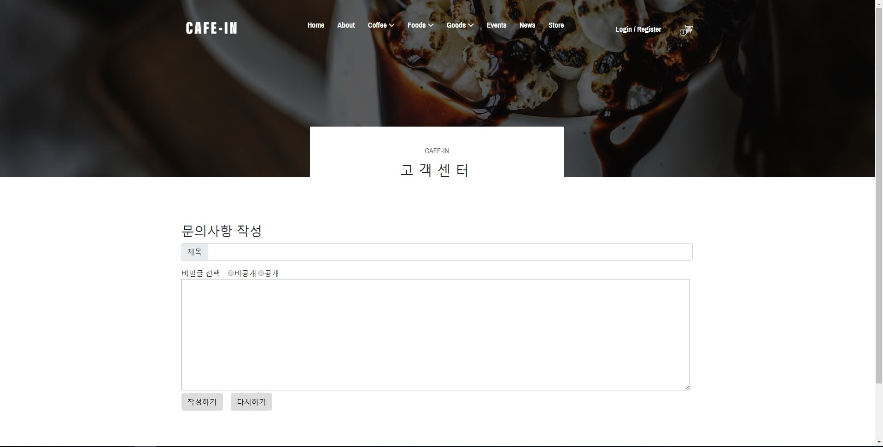
고객문의 페이지 - 글쓰기

Slide 8
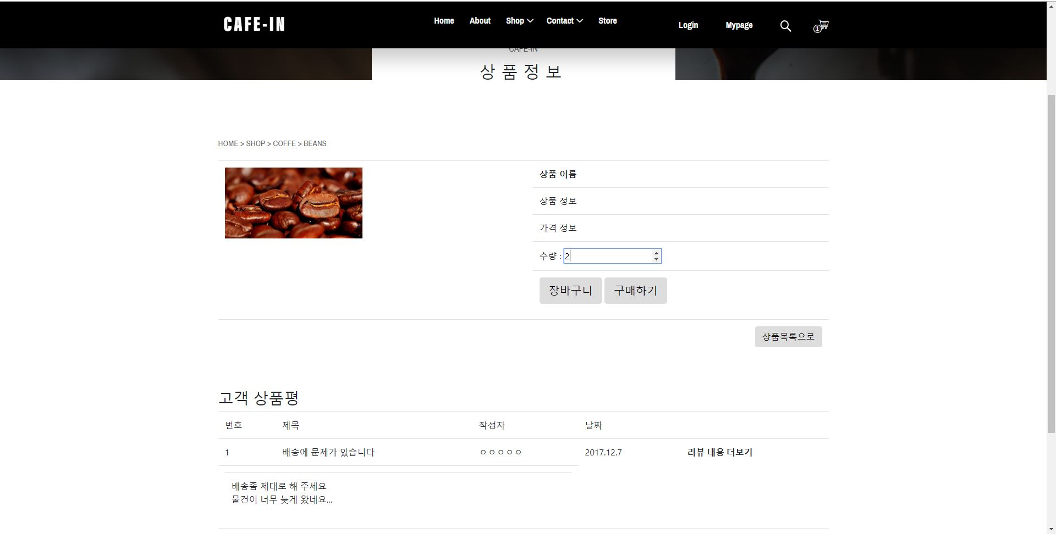
상품정보 - 고객상품평

Slide 9
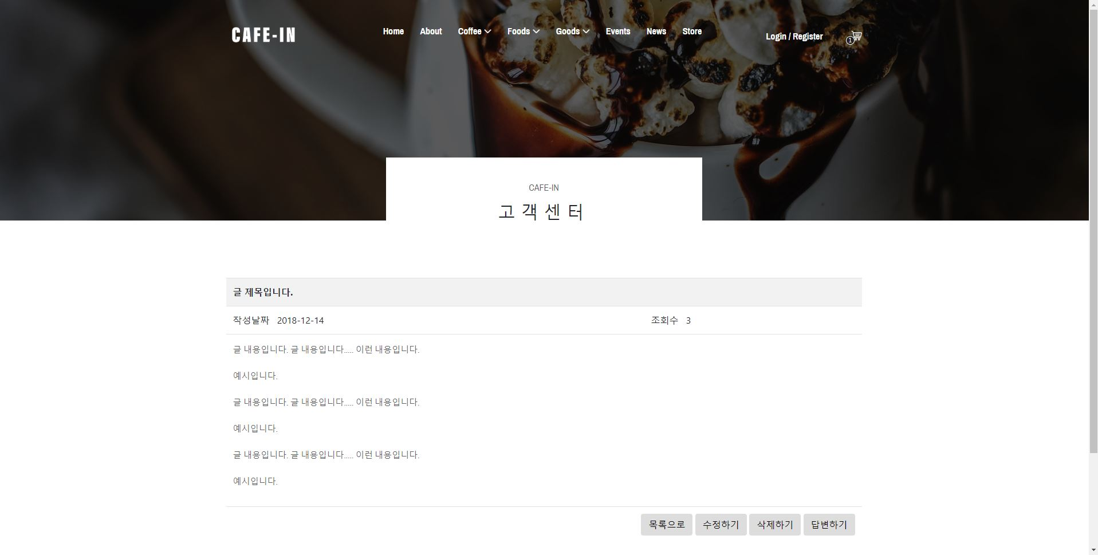
고객문의 페이지 - 글 열람
게시판 목록에서 글 제목을 눌러서 들어올 수 있는 글 열람 화면.
하단의 세 버튼은 목록, 수정, 삭제이고 수정과 삭제의 경우 자신이 쓴 글에만 보인다.
관리자의 경우 ‘답글달기’ 버튼이 추가로 보인다.

Slide 10
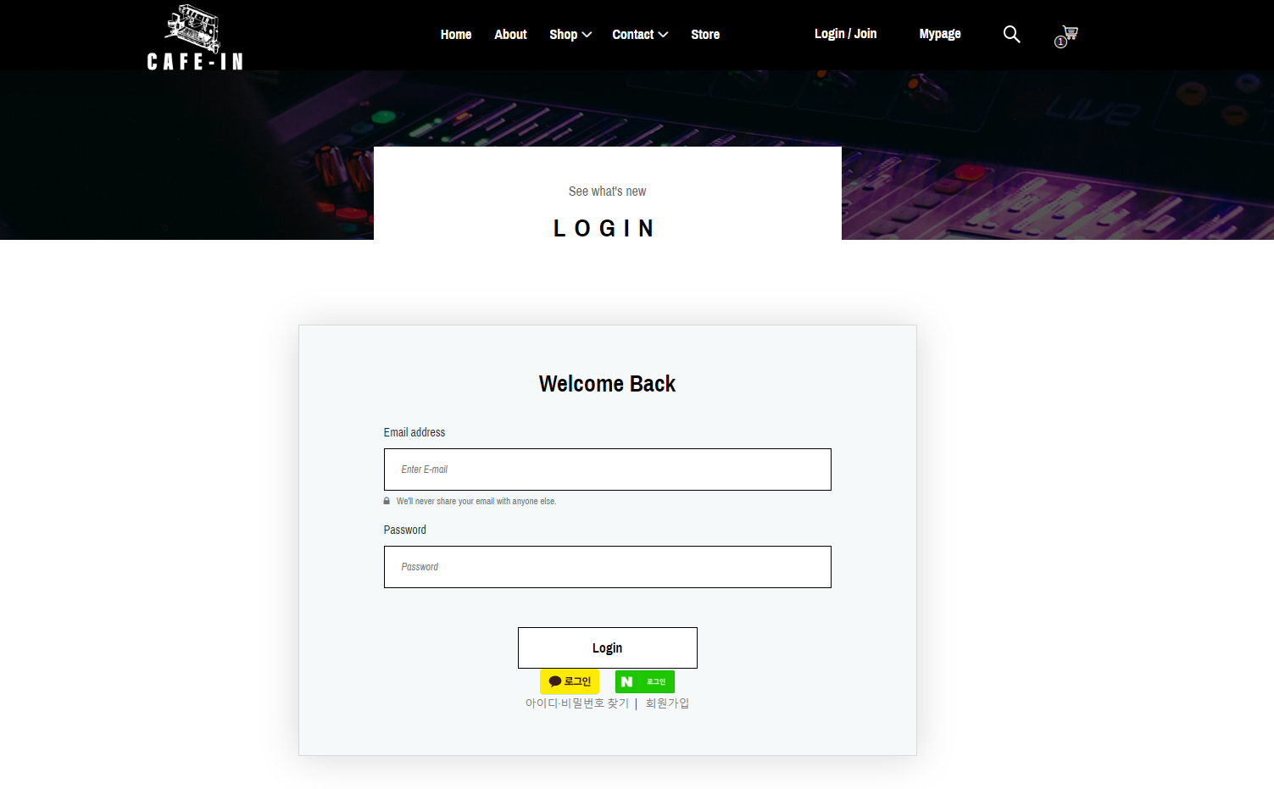
로그인 페이지
-로그인, 회원가입, ID찾기,
PW찾기
- 카카오계정으로 로그인 클릭 시
카카오 로그인 팝업 창 띄움
- 네이버계정으로 로그인 클릭 시
네이버 로그인 팝업 창 띄움

Slide 11
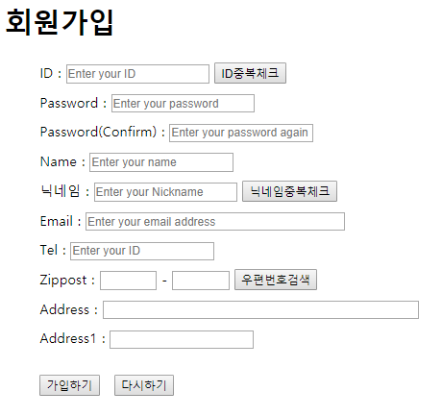
회원가입 페이지
Header menu
-상단에 header
ID중복체크 버튼 클릭 시 ID중복 체크 팝업 창 띄움
닉네임중복체크 버튼 클릭 시 닉네임중복 체크 팝업 창 띄움
우편번호 검색 버튼 클릭 시 주
소 검색 팝업 창 띄움
가입하기 버튼 누르면 예외처리를 거쳐 이상없으면 회원가입 완료
하단에 footer
footer

Slide 12
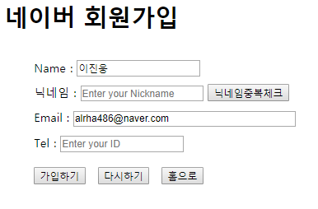
간편회원가입 페이지
Header menu
-상단에 header
닉네임중복체크 버튼 클릭 시 닉네임중복 체크 팝업 창 띄움
가입하기 버튼 누르면 예외처리를 거처 이상 없으면 회원가입 완료
하단에 footer
footer

Slide 13
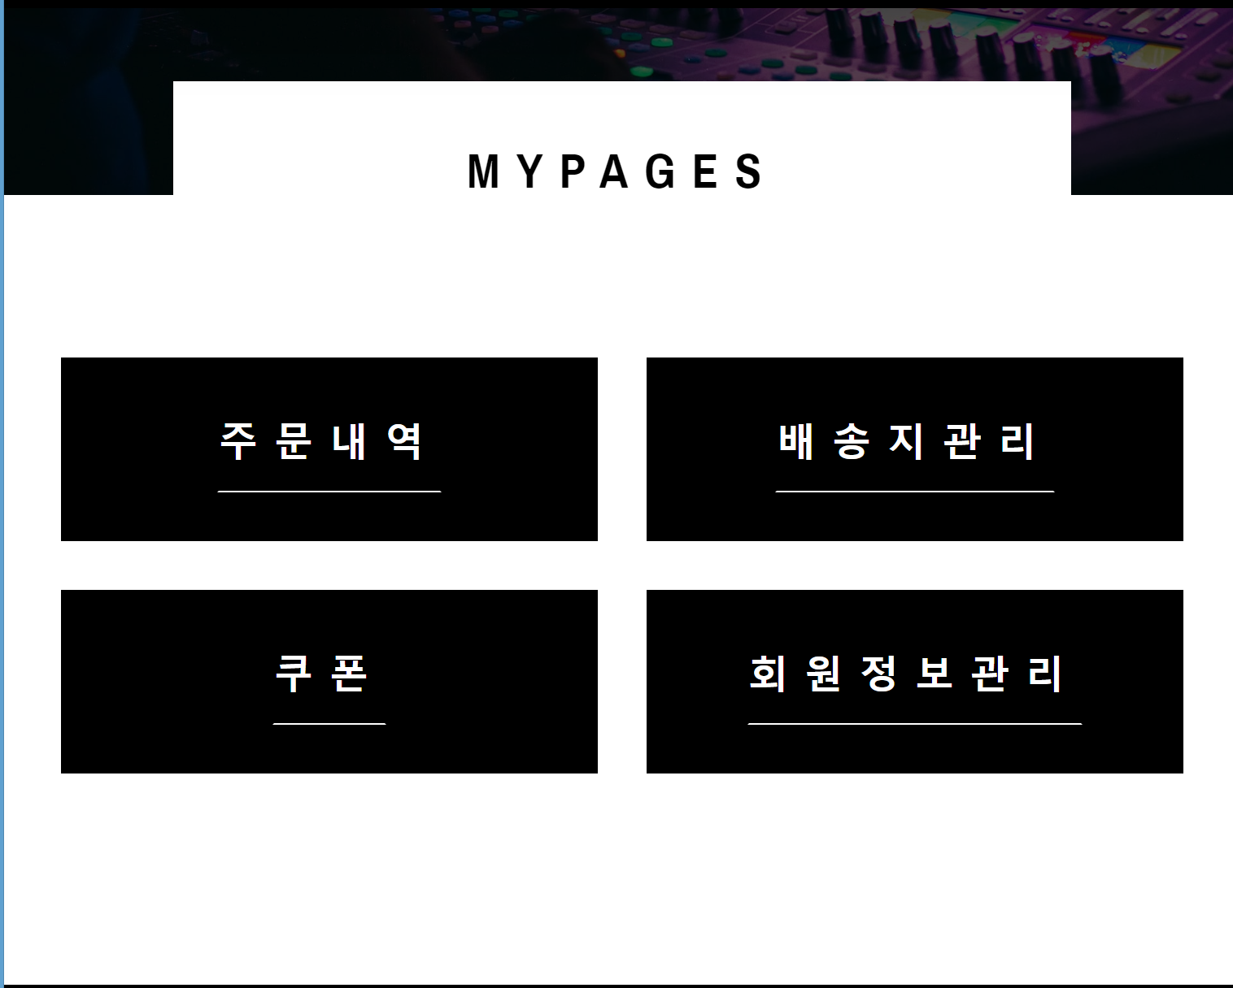
MyPage
배송지관리
배송정보 수정/추가
회원정보관리
- 이름/아이디/성별 은 변경불가
- 비밀번호(확인)/생년월일/이메일/주소 변경 가능
- 변경 가능한 데이터는 회원정보수정버튼으로 업데이트 가능
- 회원탈퇴로 회원정보 삭제 가능

Slide 14

MyPage
주문내역
주문번호/주문일자/상품이름/금액/수량/결제수단/결제금액/상품상태
로 가장 최근에 주문한 이력부터 보여짐
주문 이력이 없을 경우 > 빈칸

Slide 15
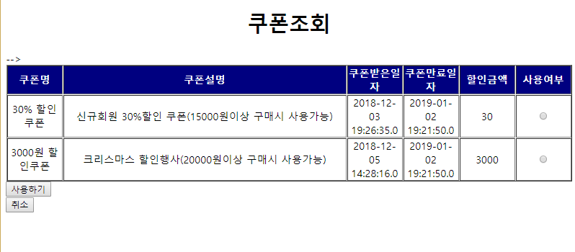
쿠폰 페이지
Header menu
회원이 보유하고있는 쿠폰의 정보를 보여줌
쿠폰은 하나만 사용 가능
쿠폰사용 조건을 만족 못할 시 사용 불가
사용하기 버튼 누르면 창을 닫고 구매페이지로 돌아감
footer

Slide 16
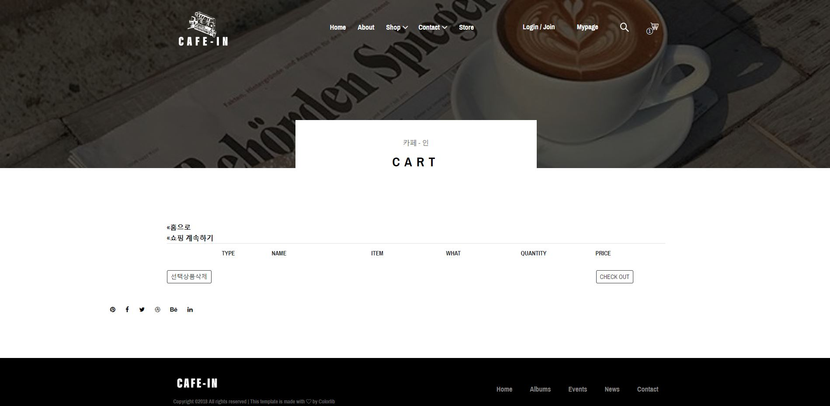
장바구니페이지
-쇼핑계속하기 클릭 시 상품 리스트 페이지로 이동
-홈으로 클릭시 메인 페이지로 이동
-상품 타입, 이름, 사진, 가격, 수량,가격 출력
-체크 박스 선택 후 선택 상품 삭제 기능
-CheckOut클릭시 주문결제 페이지로 이동

Slide 17
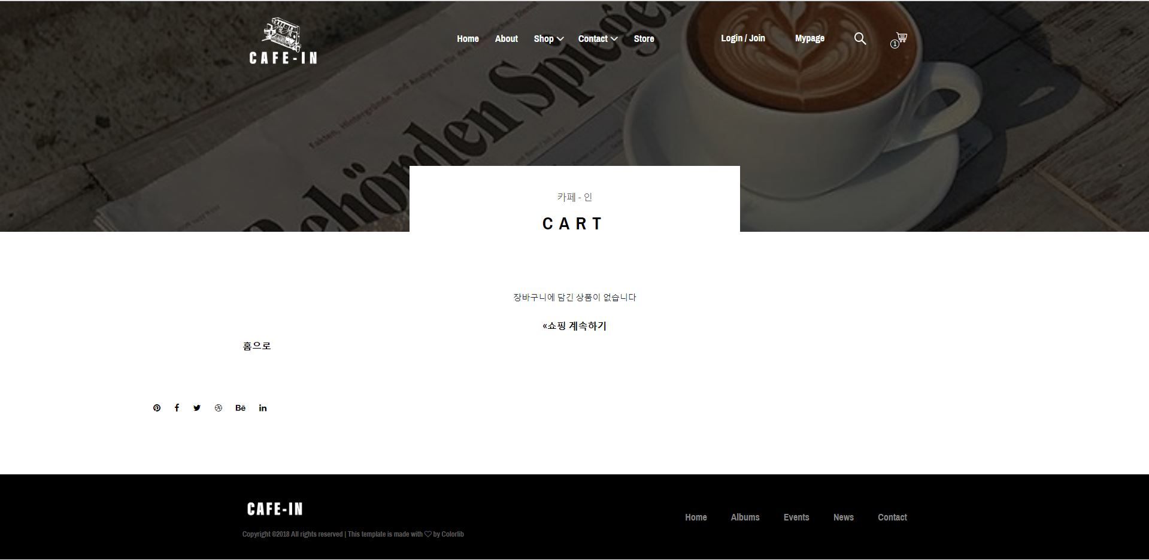
장바구니페이지

Slide 18
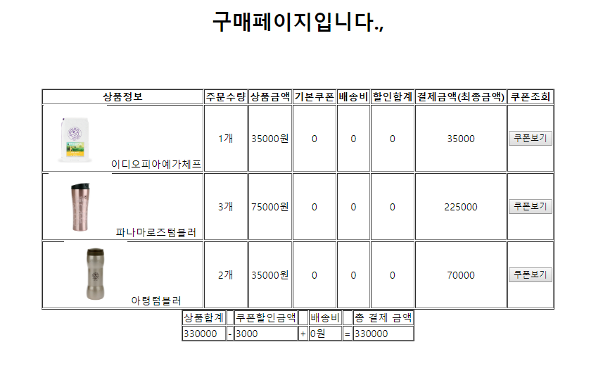
구매 페이지
Header menu
-상단에 header
주문하려는 상품의 수량과 금액을 정리해서 보여줌
쿠폰하기 버튼 누르면 회원이 소유하고 있는 쿠폰을 보여주는 팝업창을 띄움
5만원이상 구매시 배송비 무료
하단에 footer
footer

Slide 19
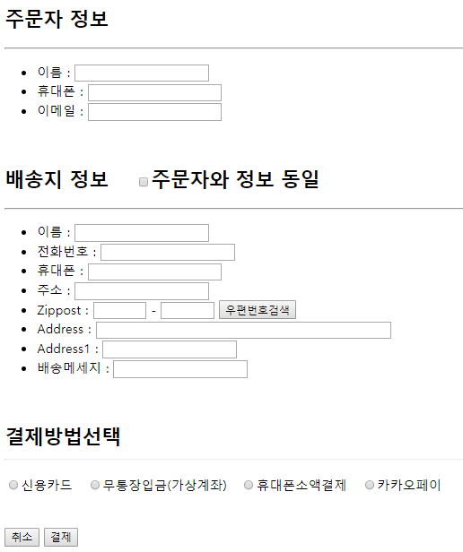
구매 페이지
주문자 정보는 DB 값에서 불러옴
배송지 정보는 회원DB에 저장되어있는 주소와 다를 수 있으므로 새로 입력받음
결제 방법에 따라 구매 처리하는 페이지가 달라짐

Slide 20

마치며
Thank’s for
listening

